Slide 1
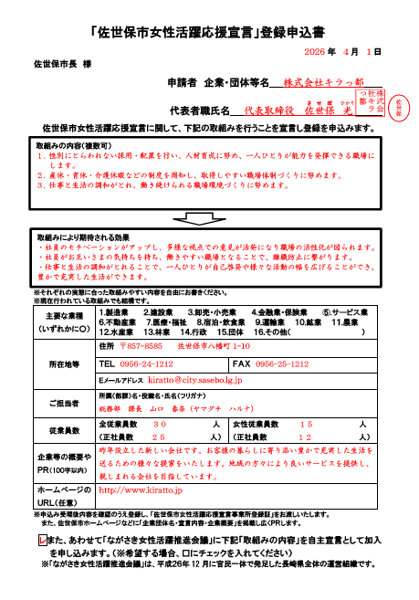
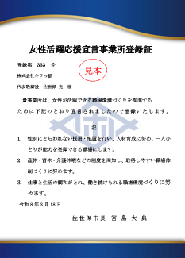
【記入上の注意】
①申請者へ登録証を作成します。一つの法人で施設ごとに登録される場合は、それぞれの施設名と施設長を記入してください。
②申込書の「取組みの内容」が登録証の宣言内容になります。
③ホームページなどに「事業所の概要」として掲載します。
④希望された場合、「ながさき女性活躍推進会議」の自主宣言登録会員希望として申込書の写しを事務局へ送付します。
①
②
③
④

